Slide 1
WORK PLAN
图书馆管理系统设计
缪权 17052133
唐家逸 17052094
余俊辉 17052103
郑志豪 17052109
许晓晴 17052097
WORK PLAN

Slide 2
内容摘要
WORK PLAN
本图书管理系统主要实现了以下几个功能：查询图书、借还图书、图书管理、读者信息管理。
用户只需要通过浏览器访问本系统，就可以轻松实现图书查询、
图书借还等操作。
从读者的登记到图书的借阅，形成了一个整体自动化管理模式。文本通过对图书馆资料管理现状和需求的分析研究，运用了PHP技术，以MySQL为后台数据库，设计并实现了图书资料管理的数字化，提高了管理工作的效率和规范化水平。
WORK PLAN

Slide 3
网站功能结构图
学生用户系统
用户登陆
图书查询
我的借阅
个人信息
密码修改
退出

Slide 4
网站功能结构图
管理员用户系统
用户登陆
书籍管理
读者管理
借还管理
密码修改
退出
添加书籍
全部书籍
全部读者
添加读者

Slide 5
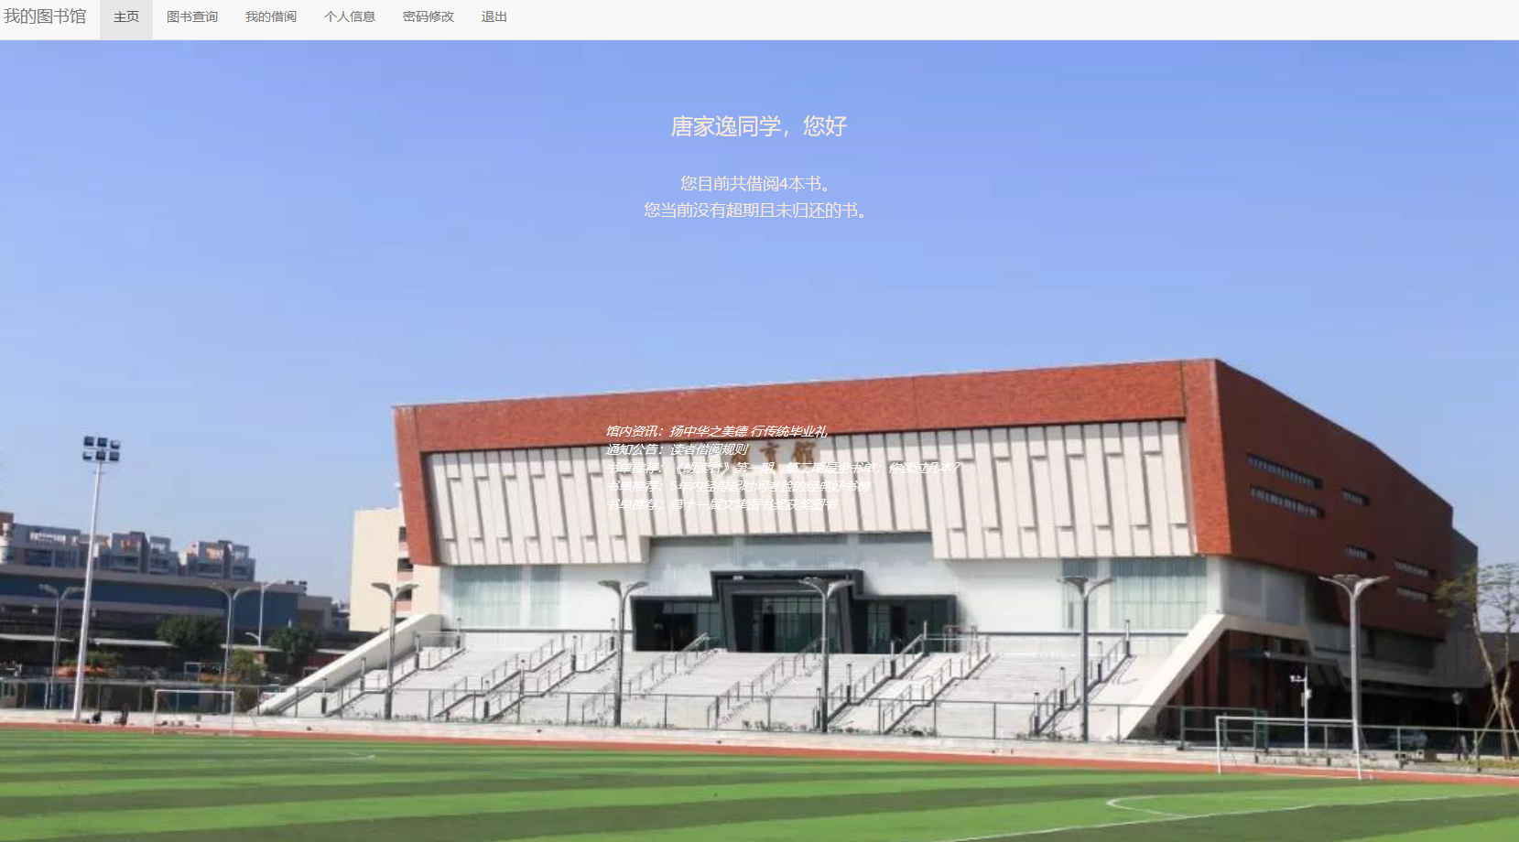
主页

Slide 6

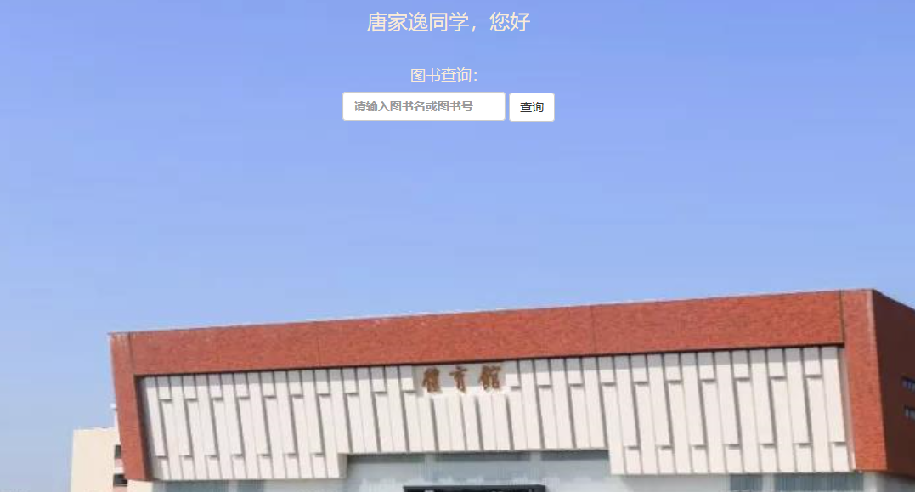
图书查询
2010
2012
Phenomenon whereby something new and somehow valuable
这个页面可以用来查询图书，
可以输入图书名或者图书号来查询。
Phenomenon whereby something new and somehow valuable
2015
2019
Phenomenon whereby something new and somehow valuable
Phenomenon whereby something new and somehow valuable

Slide 7
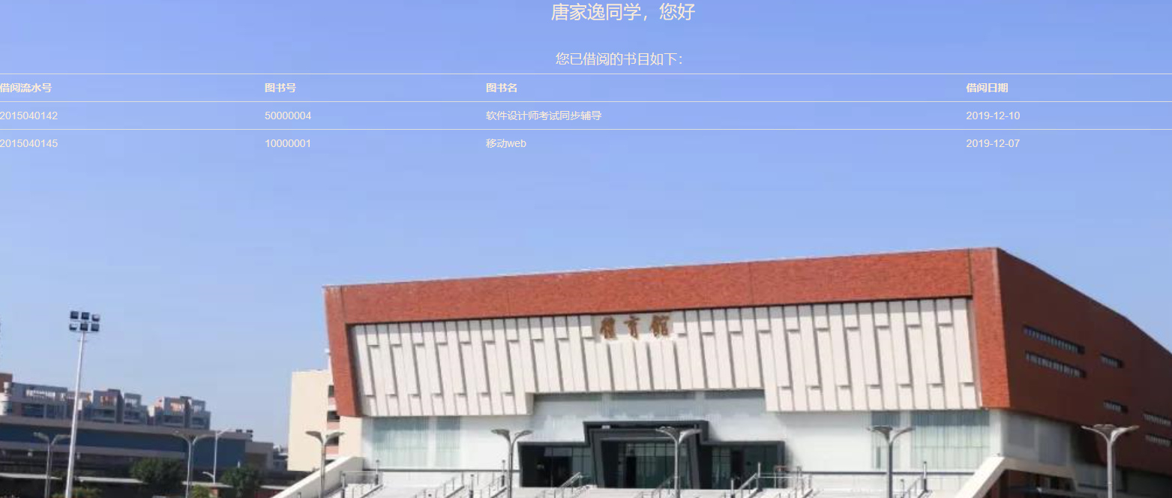
我的借阅
这个页面为借阅页面，可以查看我借阅的书籍还有图书号、借阅书籍的流水号

Slide 8
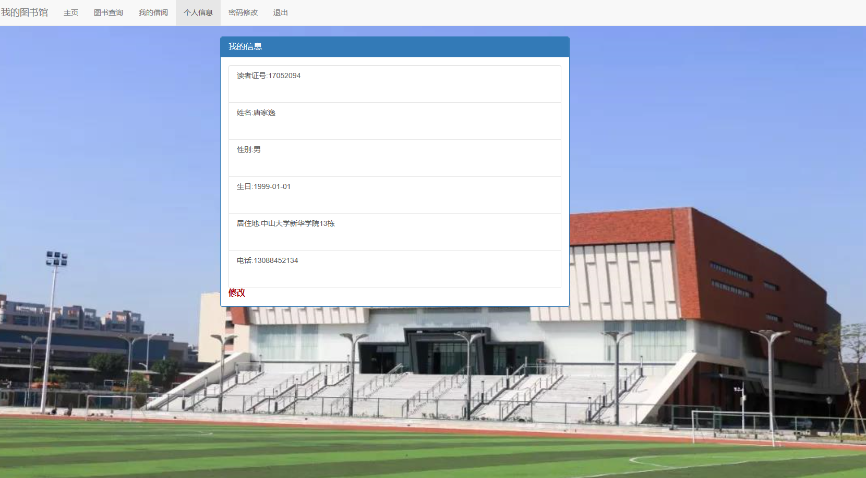
个人信息
在个人信息页面可以查看直接的个人信息，
也可以修改个人信息。
02
完成情况

Slide 9
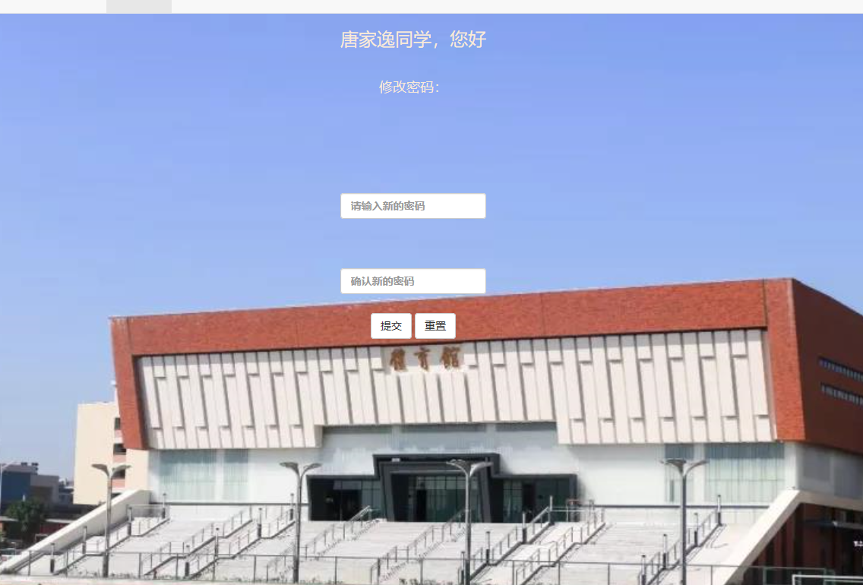

密码修改
YOUR TITLE HERE
添加页面标题内容
请在此处添加具体内容，文字尽量言简意赅，简单说明即可，不必过于繁琐，注意板面美观度。请在此处添加具体内容，文字尽量言简意赅，简单说明即可，不必过于繁琐，注意板面美观度。
Please enter text here.Please enter text here.Please enter text Please enter text here.Please enter text here.Please enter text
标题内容

Slide 10

主页

Slide 11
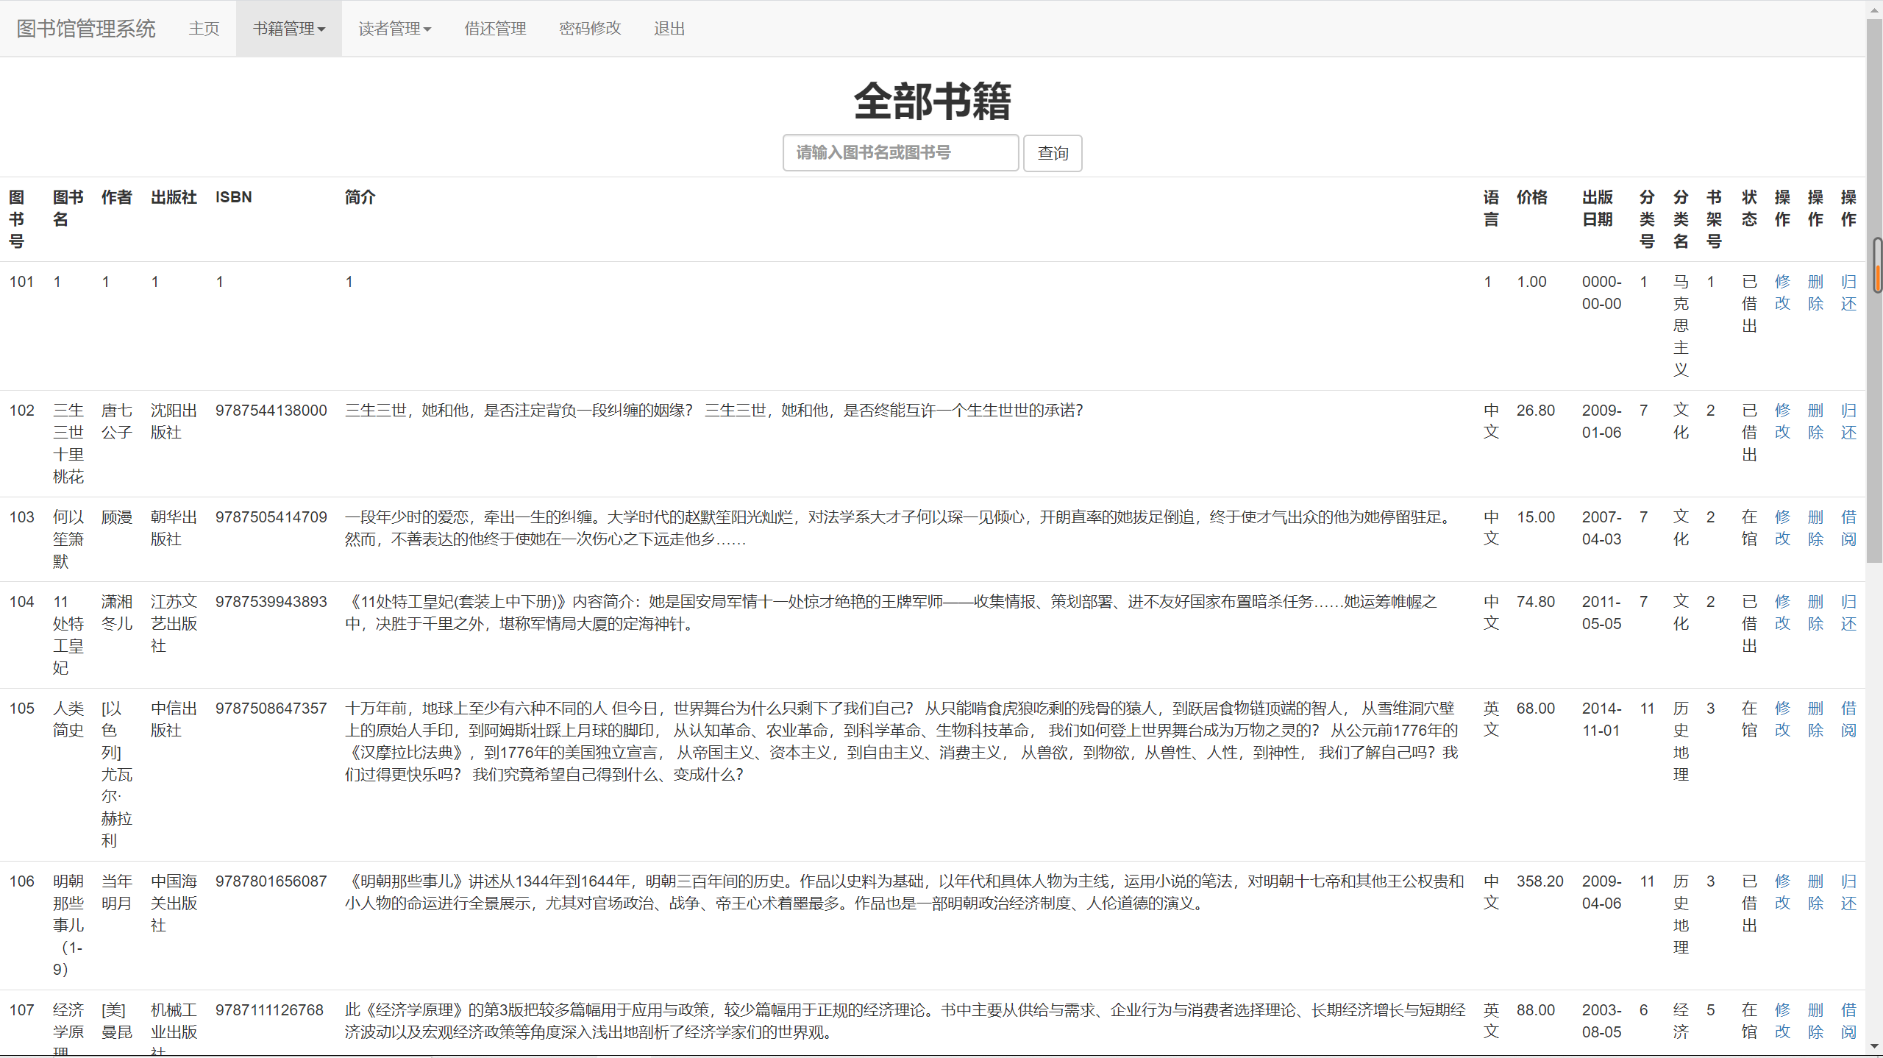
全部书籍

Slide 12
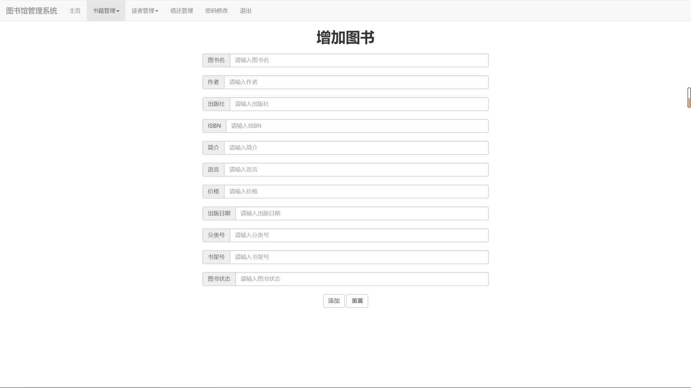
增加书籍

Slide 13
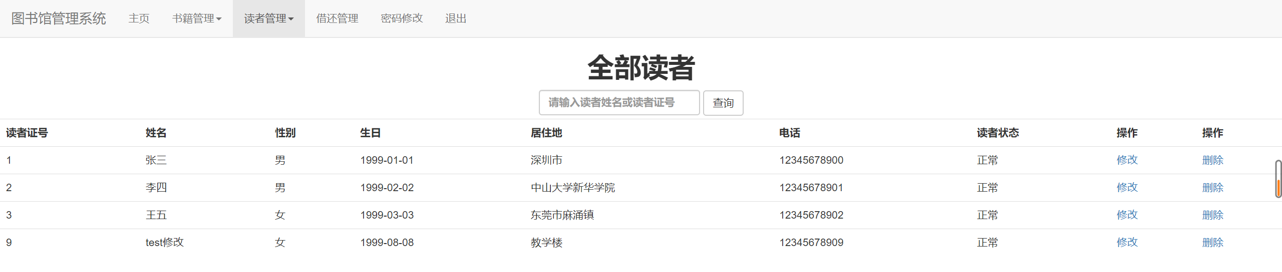
全部读者

Slide 14
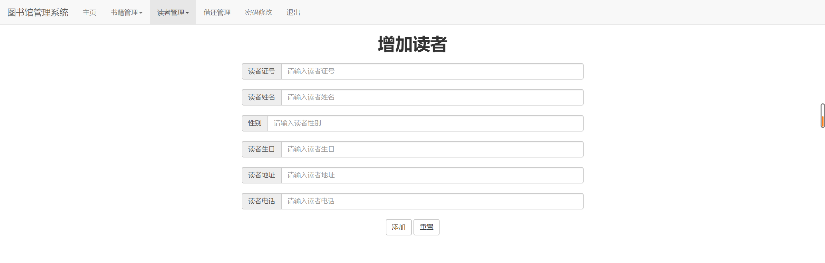
添加读者

Slide 15
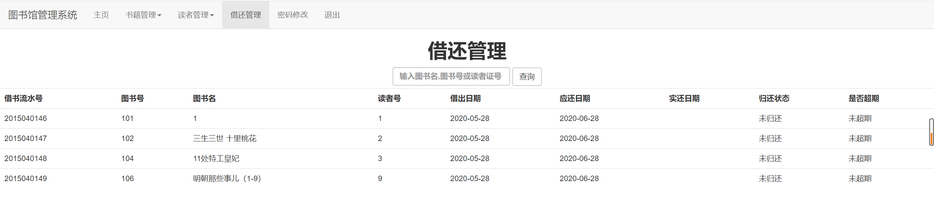
借还管理

Slide 16

密码修改

Slide 17
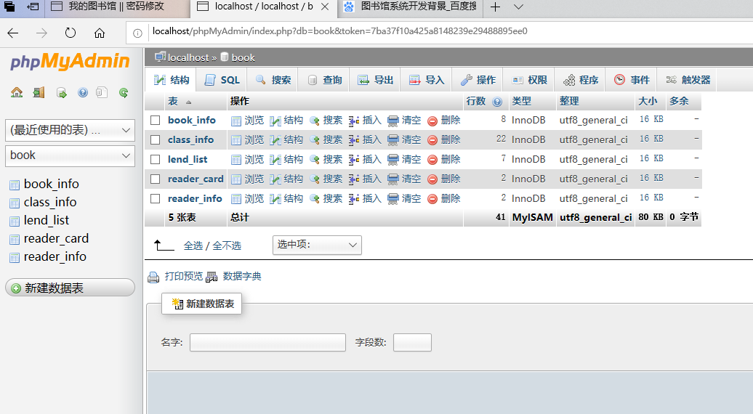
数据库页面

Slide 18
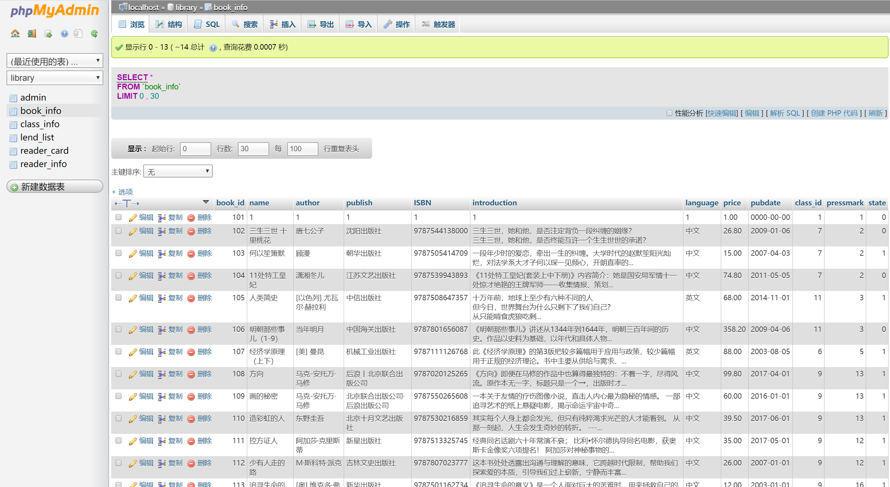

Slide 19
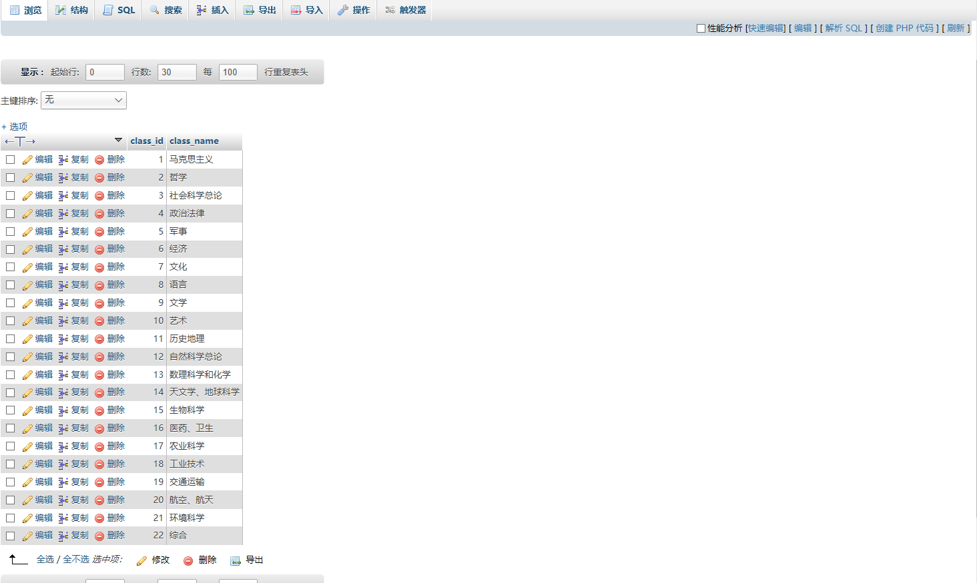

Slide 20
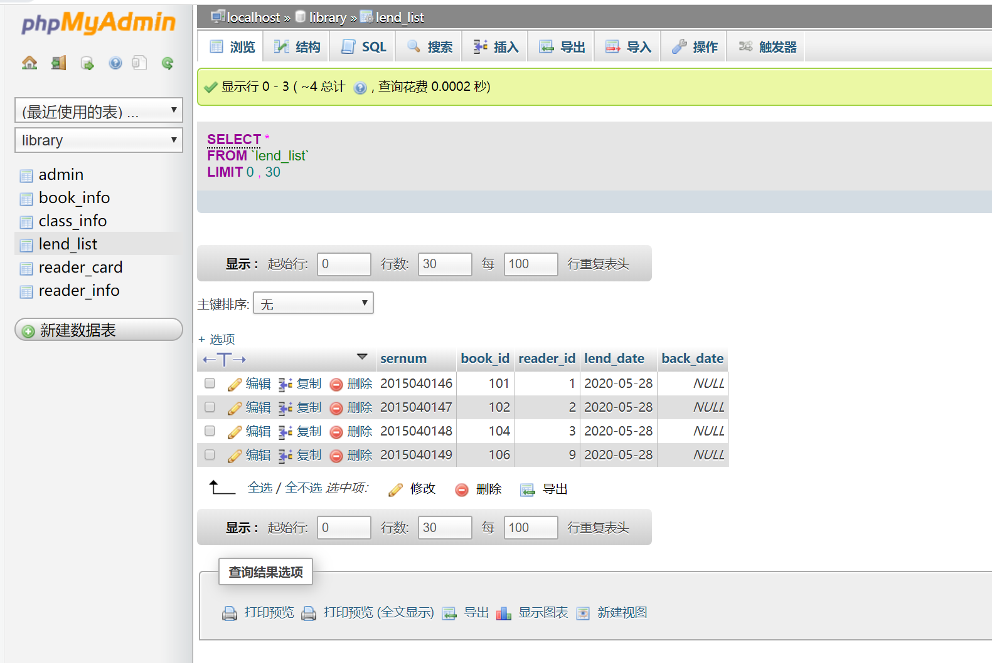

Slide 21
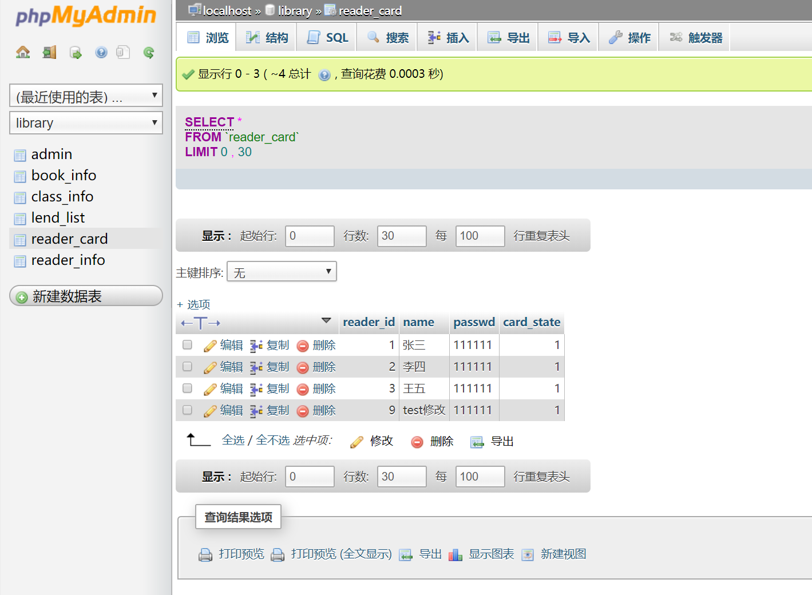

Slide 22
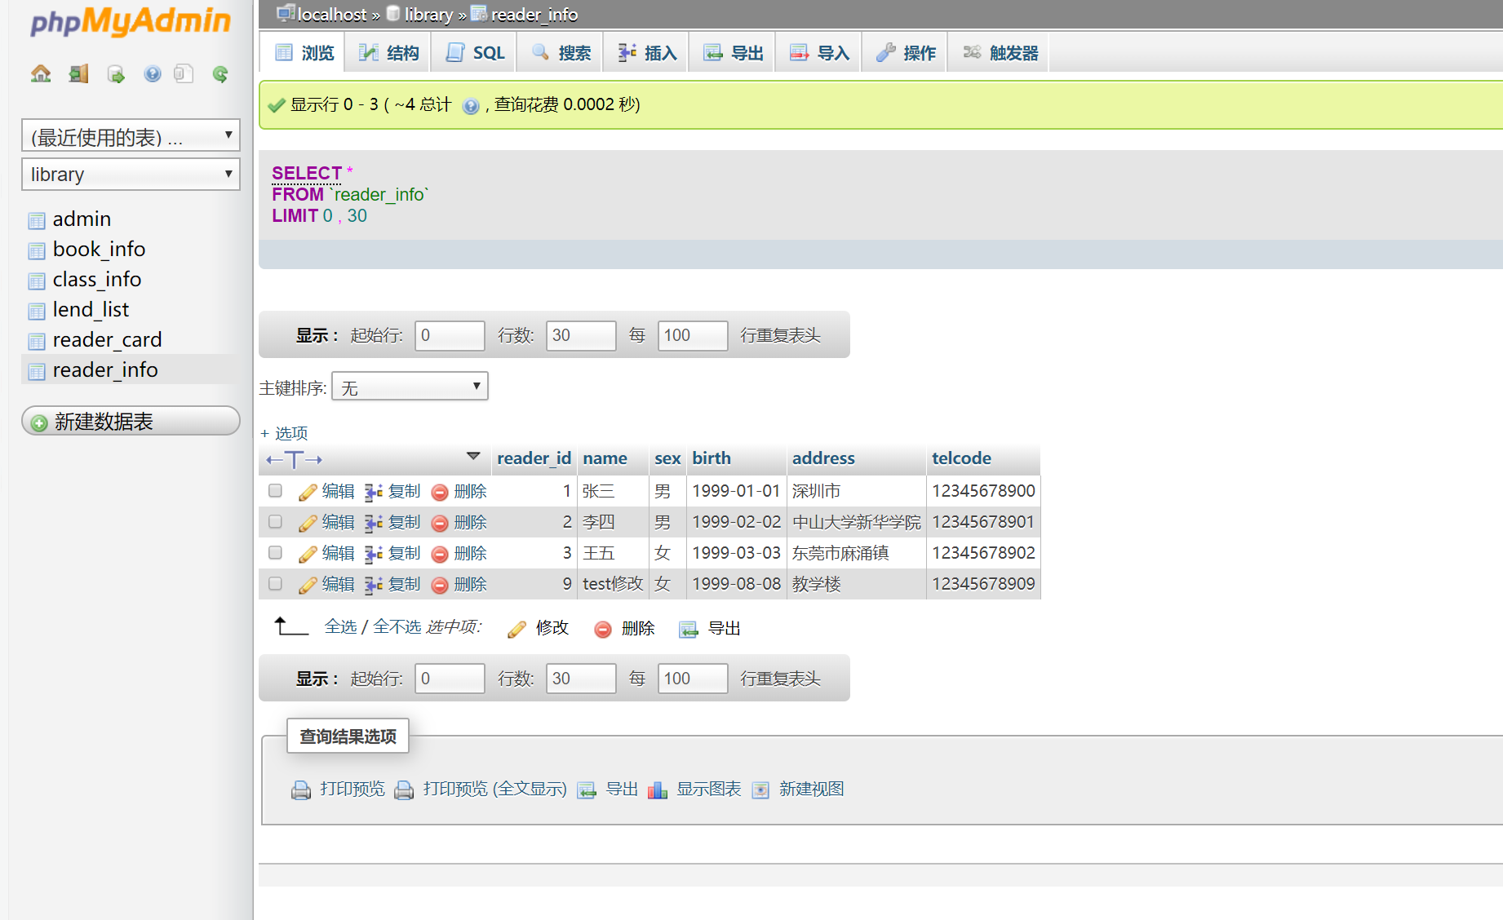

Slide 23

总结
这些系统解决了以前的那种管理方式所存在着的诸如手续繁琐、工作量大、效率低下、出错率高等特点，设计出的系统能使读者快速检索到自己喜爱的书，图书管理员能减轻工作量。但是鉴于开发工具和开发当时的科技发展水平所限，再加上历史发展到今天，人们的生活环境已经发生了改变，大家对于图书馆查询这方面的要求页更高。

Slide 24
WORK PLAN
感谢您的观看
Thanks
WORK PLAN

